Slide 1
युवा और सोशल मीडिया
वैश्विक रुझानों, लोकप्रिय प्लेटफार्मों और साइबर सुरक्षा पर गहन विचार।

Slide 2
विषय
वैश्विक और भारतीय युवाओं द्वारा सोशल मीडिया के उपयोग का अध्ययन
वर्तमान लोकप्रिय प्लेटफार्मों की जांच
यह विश्लेषण करना कि युवाओं को सोशल मीडिया की ओर क्या आकर्षित करता है
सोशल मीडिया पर संभावित खतरों के बारे में युवाओं को जागरूक करना
यह समझना कि साइबर सुरक्षा जागरूकता एक सुरक्षित सोशल मीडिया अनुभव की कुंजी है

Slide 3
OVERVIEW
सोशल मीडिया युवा संस्कृति का एक अभिन्न अंग बन गया है, जो युवाओं के जुड़ने, संवाद करने और खुद को अभिव्यक्त करने के तरीके को आकार दे रहा है।
दुनिया भर में अरबों सक्रिय उपयोगकर्ताओं के साथ, फेसबुक, इंस्टाग्राम, स्नैपचैट और यूट्यूब जैसे प्लेटफार्मों ने युवाओं के एक-दूसरे और दुनिया के साथ जुड़ने के तरीके को बदल दिया है। भारत में, युवा मनोरंजन, आत्म-अभिव्यक्ति और सहकर्मी सत्यापन द्वारा तैयार इन डिजिटल स्थानों पर प्रतिदिन कई घंटे बिताते हैं।
हालाँकि, रचनात्मकता और जुड़ाव के अवसरों के साथ-साथ, सोशल मीडिया गोपनीयता जोखिम, साइबरबुलिंग और गलत सूचना सहित चुनौतियाँ भी प्रस्तुत करता है।
इन गतिशीलता को समझना और साइबर सुरक्षा जागरूकता को बढ़ावा देना युवा उपयोगकर्ताओं के लिए एक सुरक्षित और समृद्ध सोशल मीडिया अनुभव सुनिश्चित करने की कुंजी है।

Slide 4
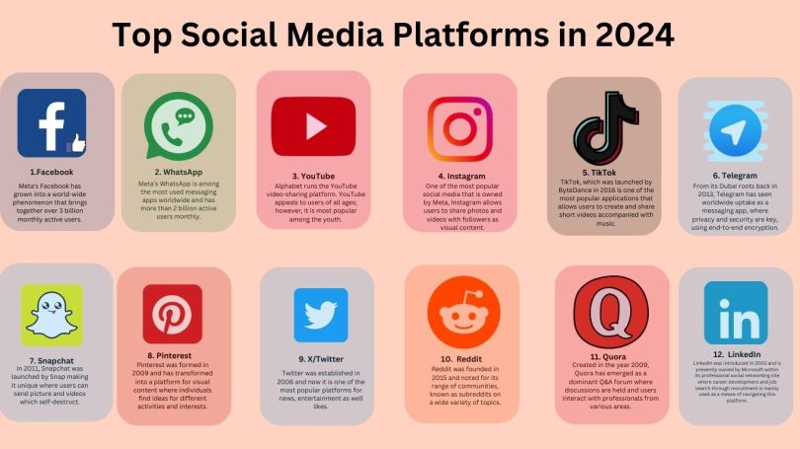

Slide 5
सोशल मीडिया और आंकड़ें
वैश्विक आंकड़ें
सोशल मीडिया उपयोगकर्ता: 2024 तक, वैश्विक स्तर पर लगभग 4.9 बिलियन सोशल मीडिया उपयोगकर्ता हैं, जो दुनिया की 60% से अधिक आबादी है।
सोशल मीडिया प्लेटफॉर्म पर यूजर्स प्रतिदिन औसतन 2.5 से 3 घंटे बिताते हैं।
सर्वाधिक लोकप्रिय प्लेटफार्म:
- फेसबुक: 3.05 बिलियन मासिक सक्रिय उपयोगकर्ता
- व्हाट्सएप: 2.7 बिलियन मासिक सक्रिय उपयोगकर्ता
- यूट्यूब: 2.7 बिलियन मासिक सक्रिय उपयोगकर्ता
- इंस्टाग्राम: 2 अरब मासिक सक्रिय उपयोगकर्ता
- टेलीग्राम: 800 मिलियन मासिक सक्रिय उपयोगकर्ता
- स्नैपचैट: 750 मिलियन सक्रिय उपयोगकर्ता
18-29 आयु वर्ग के 90% से अधिक लोग सोशल मीडिया का उपयोग करते हैं, जिनमें किशोर और युवा वयस्क सबसे अधिक सक्रिय हैं।

Slide 6
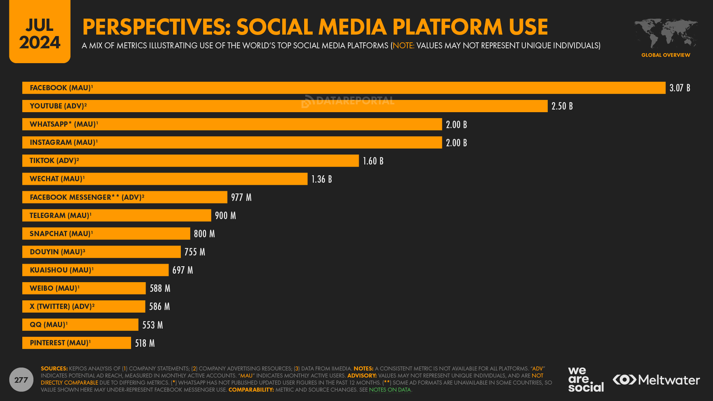

Slide 7
सोशल मीडिया और आंकड़ें
भारतीय आंकड़ें
लगभग 660 मिलियन उपयोगकर्ताओं के साथ भारत दुनिया का दूसरा सबसे बड़ा सोशल मीडिया उपयोगकर्ता आधार है।
सर्वाधिक लोकप्रिय प्लेटफार्म:
- व्हाट्सएप: सबसे लोकप्रिय मैसेजिंग प्लेटफॉर्म (530 मिलियन उपयोगकर्ता)
- फेसबुक: 320 मिलियन से अधिक उपयोगकर्ता
- इंस्टाग्राम: 300 मिलियन उपयोगकर्ता
- यूट्यूब: लगभग 500 मिलियन उपयोगकर्ता
- टिकटॉक (प्रतिबंध से पहले): 200 मिलियन से अधिक उपयोगकर्ता
भारत में 16-24 साल के बीच के उपयोगकर्ताओं का एक बड़ा हिस्सा सोशल मीडिया प्लेटफॉर्म पर प्रतिदिन 4 घंटे से अधिक समय बिताता है।

Slide 8
वर्तमान लोकप्रिय सोशल मीडिया प्लेटफार्म
वैश्विक मंच:
इंस्टाग्राम: फ़ोटो और लघु वीडियो साझा करने के लिए लोकप्रिय, विशेष रूप से 16-25 आयु वर्ग के उपयोगकर्ताओं के बीच।
स्नैपचैट: अपने गायब होने वाले संदेशों और कहानियों की सुविधा के लिए जाना जाता है; किशोरों के बीच बहुत लोकप्रिय है।
यूट्यूब: लंबी-चौड़ी सामग्री और प्रभावशाली लोगों के लिए लोकप्रिय मंच।
एक्स (ट्विटर): त्वरित समाचार, अपडेट और चर्चा के लिए उपयोग किया जाता है।
फेसबुक: अभी भी व्यापक रूप से उपयोग किया जाता है लेकिन युवाओं के बीच इसमें गिरावट देखी जा रही है।

Slide 9
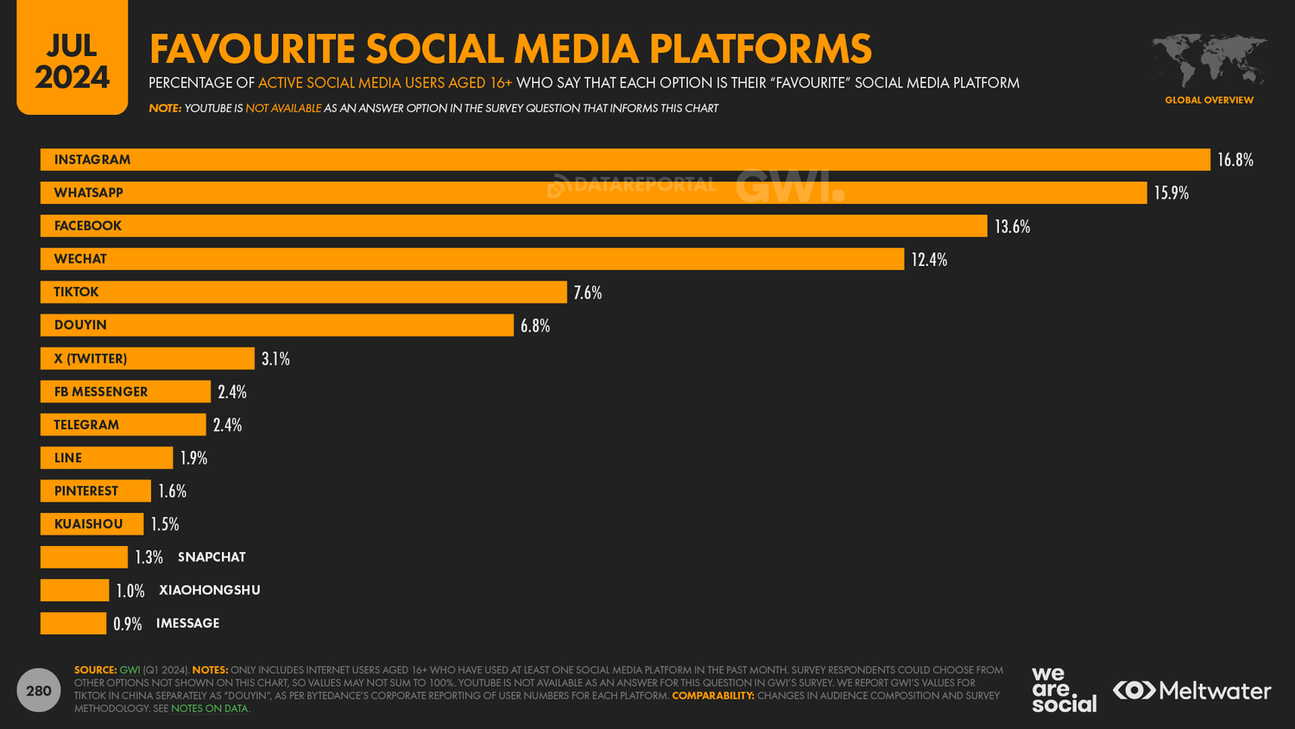

Slide 10
वर्तमान लोकप्रिय सोशल मीडिया प्लेटफार्म
भारतीय प्लेटफार्म:
व्हाट्सएप: मैसेजिंग और ग्रुप कम्युनिकेशन के मामले में दबदबा रखता है।
इंस्टाग्राम: रीलों, प्रभावशाली व्यक्तियों और रुझानों के लिए लोकप्रियता प्राप्त करना।
यूट्यूब: शैक्षिक सामग्री, मनोरंजन और ट्यूटोरियल के लिए व्यापक रूप से उपयोग किया जाता है।
टेलीग्राम: अपने चैनलों और बड़े समूह चैट के लिए लोकप्रियता हासिल कर रहा है।
उपयोगकर्ता प्राथमिकताएँ:
युवा ऐसे प्लेटफ़ॉर्म पसंद करते हैं जो मोबाइल-अनुकूल हों, उपयोग में आसान हों और विविध सामग्री पेश करते हों।
लंबे प्रारूपों के बजाय लघु प्रारूप वाली सामग्री (रील, लघु वीडियो) की ओर बदलाव करें।

Slide 11
युवाओं को सोशल मीडिया की ओर क्या आकर्षित करता है?
1. कनेक्टिविटी और संचार: दोस्तों और परिवार के साथ संपर्क में रहना।
2. आत्म-अभिव्यक्ति: विचार, अनुभव और रचनात्मकता (फोटो, वीडियो, स्थिति अपडेट) साझा करना।
3. मनोरंजन: वीडियो, मीम्स, चुनौतियाँ और वायरल सामग्री युवाओं को जोड़े रखती है।
4. FOMO (Fear of Missing Out/छूट जाने का डर): रुझानों, समाचारों और सामाजिक संपर्कों से अपडेट रहने की इच्छा।
5. प्रभावशाली संस्कृति: युवा जीवनशैली के रुझान, फैशन और राय के लिए प्रभावशाली लोगों की ओर देखते हैं।
6. गेमिंग और वर्चुअल समुदाय: डिस्कॉर्ड या ट्विच जैसे प्लेटफ़ॉर्म गेमिंग चर्चा और स्ट्रीमिंग के लिए लोकप्रिय हैं।

Slide 13
सोशल मीडिया पर संभावित खतरे
Cyberbullying/साइबरबुलिंग: लगातार ऑनलाइन उत्पीड़न, विशेष रूप से
टिप्पणियों और प्रत्यक्ष संदेशों के माध्यम से।
2. Privacy Invasion/गोपनीयता आक्रमण: गोपनीयता सेटिंग्स को पूरी तरह समझे
बिना व्यक्तिगत जानकारी साझा करना।
3. Scams and Fraud/घोटाले और धोखाधड़ी: युवा फ़िशिंग, नकली प्रोफ़ाइल और ऑनलाइन धोखाधड़ी (उदाहरण के लिए, नकली उपहार) के प्रति संवेदनशील होते हैं।
4. Misinformation/गलत सूचना: झूठी सूचना शेयरों के माध्यम से तेजी से फैलती है, राय और व्यवहार को प्रभावित करती है।
5. Online Predators/ऑनलाइन शिकारी: अजनबियों के साथ बातचीत करने का जोखिम, जिनके दुर्भावनापूर्ण इरादे हो सकते हैं।

Slide 14
साइबर सुरक्षा जागरूकता
एक सुरक्षित सोशल मीडिया अनुभव की कुंजी

Slide 15
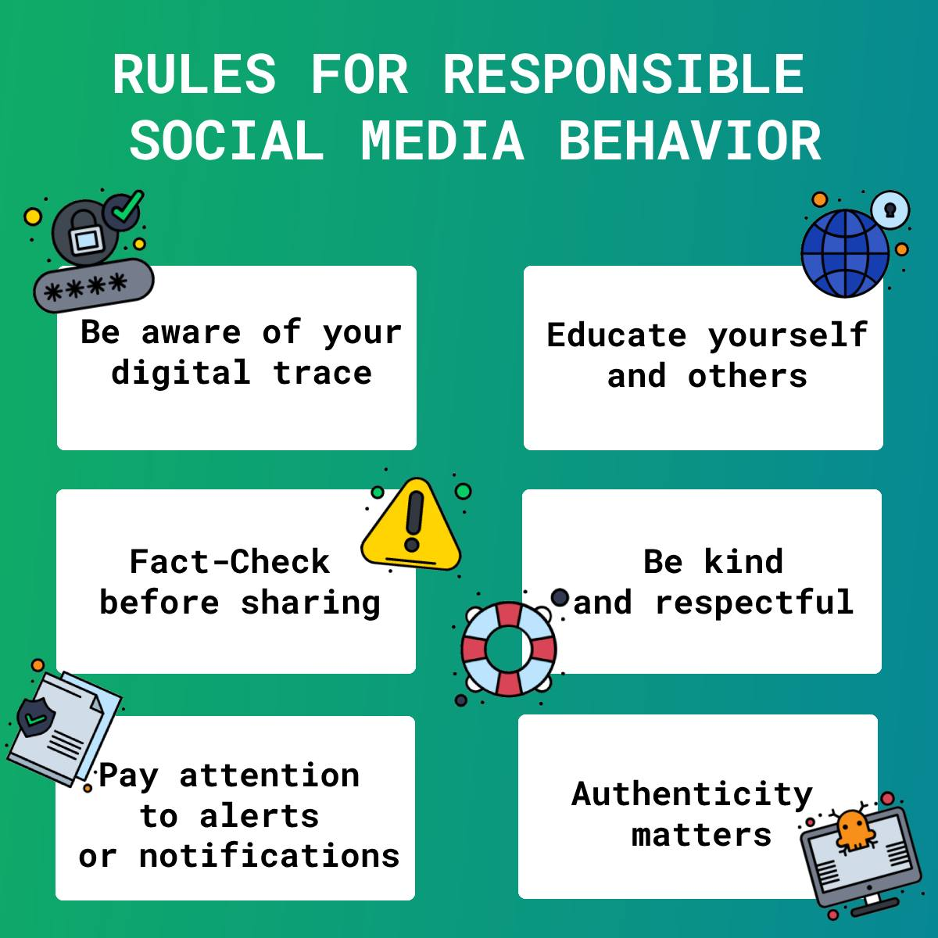
जिम्मेदार सोशल मीडिया व्यवहार के लिए नियम

Slide 16
सर्वोत्तम अभ्यास
1. Strong Passwords and 2FA/ मजबूत पासवर्ड और 2FA: मजबूत, अद्वितीय पासवर्ड और दो-कारक प्रमाणीकरण के उपयोग को प्रोत्साहित करना।
2. Privacy Settings/ गोपनीयता सेटिंग्स: खाता दृश्यता प्रबंधित करना, डेटा साझाकरण प्रतिबंधित करना और अवांछित उपयोगकर्ताओं को ब्लॉक करना।
3. Recognizing Phishing and Scams/ फ़िशिंग और घोटालों को पहचानना: संदिग्ध लिंक, नकली खातों और धोखाधड़ी वाले प्रस्तावों की पहचान करना सीखें।
4. Reporting and Blocking/ रिपोर्टिंग और ब्लॉकिंग: प्लेटफ़ॉर्म मॉडरेटर को अपमानजनक सामग्री या खातों की रिपोर्ट कैसे करें।
5. Critical Thinking/ आलोचनात्मक सोच: ऑनलाइन साझा की गई जानकारी की विश्वसनीयता पर सवाल उठाना और हर चीज़ पर अंकित मूल्य पर विश्वास न करना।

Slide 17
निष्कर्ष
सोशल मीडिया युवाओं को कई लाभ प्रदान करता है लेकिन गंभीर जोखिम भी लेकर आता है।
सामाजिक मंचों पर सुरक्षित और समृद्ध अनुभव सुनिश्चित करने के लिए जागरूकता और शिक्षा महत्वपूर्ण हैं।
सुरक्षित ऑनलाइन वातावरण को बढ़ावा देने के लिए युवाओं, शिक्षकों, अभिभावकों और संगठनों के सामूहिक प्रयास की आवश्यकता है।

Slide 19
धन्यवाद
सहायता के लिए, हमारी व्हाट्सएप हेल्पलाइन +91 957 00000 66 पर हमसे संपर्क करें
या helpline@cyberpeace.net पर मेल करें
@cyberpeacefoundation
@cyberpeacefoundation
@cyberpeacengo
@cyberpeacetv

